Slide 1
平成30年度診療報酬改定
2018年1月15日

Slide 2
目次
１．改定率
２．入院医療の再編
３．診療報酬改定
４．診療報酬改定の内容
５．病院経営について

Slide 3
１．改定率

Slide 4
過去～平成28年度の診療報酬及び薬価基準改定率の推移
※平成26年度改定は、消費税を除く、実質改定率を掲載
2018年度は薬価▲1.36%
薬価制度・材料改定を合わせて▲1.74％

Slide 5
2018年改定率
❐ 2018年度 診療報酬改定 ▲1.19％
（内訳）
・診療報酬本体 ＋0.55％
（医科ベース＋0.63％、歯科ベース＋0.69％、調剤ベース＋0.19％）
・薬価改定 ▲1.65％（薬価▲1.36％ 制度改革▲0.29％）
・材料価格 ▲0.09％
❐ 2018年度 介護報酬改定 ＋0.54％

Slide 6
２．入院医療の再編
全体像

Slide 7
診療報酬上の病床分類（入院基本料と特定入院料・精神病棟）

Slide 8
7対1入院基本料の届出病床数の推移

Slide 9
入院医療の改定の基本的考え方
・現在は、例えば急性期に回復期の患者が入院しているなど、患者像に合った入院医療が
かならずしも提供されていない。⇒経営重視型となっている。
急性期
長期療養

Slide 10
・2つの評価の組み合わせによる入院医療・評価体系の考え方

Slide 11
急性期一般入院料の新設
・7対1、10対1入院基本料を統合し、「急性期一般入院料」とする。
「急性期一般入院料」は7段階

Slide 12
急性期一般入院料の考え方
・急性期一般入院料の7段階のうち、7対1からの受け皿は入院料２，３となる。
看護必要度の基準の無い入院料
（専門病院などが想定される）
・眼科（白内障等）
・肛門科（肛門周囲疾患）
・他
一番高い入院料１は現行の7対1基準
・点数1591点（据え置き）
・在院日数18日（据え置き）
・看護必要度○％
（診療側要求25%、支払側34%）
入院料４，５，６は現行10対1入院料必要度加算対象
・点数○○点
・看護必要度○％
入院料２，３は現行7対1入院料算定のみ選択可能
・点数○○点
・看護必要度○％

Slide 13
人員配置等の考え方
・人員配置基準は、2階建て構造となる。1階部分は「基本部分」、2階部分は「診療実績部分」
診療実績部分
・2018年改定は看護必要度
・2020年改定以降は新基準
・入院料１は7対1相当
基本部分
・現行10対1相当
・看護比率7割
・在院日数21日
・2018年度の改定では、混乱を最小限とするため、現行の重症度、医療・看護必要度を用いて、
各入院料の診療実績評価を行う予定。
＜経営的な課題＞
・これまで病棟の職員の配置は看護師配置を基本的としてきた。今回の改定では、入院料１以外は基本部分の10対1の配置
（他に夜間看護配置等）を満たしていれば良く、入院料２，３などは、入院料・加算・手技料収入に合わせたコメディカルの
適正配置が経営のカギを握る。
ただ、安易な人員増は固定費の増大を招くため費用対効果を見極めることが重要となる）

Slide 14
評価の基本的な考え方 ①評価指標と基準

Slide 15
評価の基本的な考え方 ②機能別の評価
新区分 | 療養病棟入院料 | 急性期～長期療養 地域包括ケア病棟入院料 回復期リハビリテーション病棟 | 地域一般入院料 | 急性期一般入院料
現行 | 療養病棟入院基本料１ 療養病棟入院基本料２ （医療区分２，３割合50%以上） | 地域包括ケア病棟 回復期リハビリテーション病棟 | 13:1一般病棟入院料 15:1一般病棟入院料 | 7:1一般病棟入院料 10:1一般病棟入院料
実績に応じた段階的な 評価の要件 （2階部分） | ○○料 ❐ 実績による評価部分 ・医療区分２・３に該当する患者割合○％～○％ | ○○料 ❐ リハビリテーションの実績 （回復期リハビリテーション病棟） ○○料 ❐ 自宅等退院患者や在宅等入院患者の割合 （地域包括ケア病棟） | ○○料 ❐ 13対1相当の評価部分 （現行の13対1相当） ・看護配置13対1 ・看護比率7割 ・平均在院日数24日 | ○○料１ ❐ 最も高い評価部分 （現行7対1相当：基準も現行通り） ・点数1591点 ・看護配置7対1 ・看護比率7割 ・平均在院日数18日 ・重症度医療看護必要度○％ ○○料２．３ ❐ 中間的な評価部分 ・重症度医療看護必要度○～○％
基本部分の評価要件 （1階部分） | 療養病棟入院料 （現行の20対1相当） ・看護配置20対1 ・医療区分２，３に該当する患者割合○％ | 回復期リハビリテーション病棟入院料 （現行の基準通り） 地域包括ケア病棟入院・管理料 （現行の基準通り） | 地域一般入院料 （現行の15対1相当） ・看護配置15対1 ・看護比率4割 ・平均在院日数60日 | 急性期一般入院料１～３ （現行の10対1相当） ・看護配置10対1 ・看護比率7割 ・平均在院日数21日
備考 | ・療養病棟入院基本料２（25対1）は、療養病棟入院基本料1（20対1）の経過措置として整理。 ・診療実績を把握するため、データ提出の推進や提出項目の見直し等を行う。 | ・回復期リハビリテーション病棟、地域包括ケア病棟についても、同様の評価体系となるよう見直しを検討。 ・回復期リハビリテーション病棟はリハビリの実績指数、地域包括ケア病棟は自宅等退院患者割合や在宅等入院患者等を踏まえた評価体系に再編統合。 |  | ・実績による評価部分は、DPCデータを用いた判定を選択可能とする。 （基準は別に検討）。 ・中間的な評価部分（新たな評価）については、DPCデータによる判定を要件とする。 →入院料２，３を算定する場合は、DPC適用が必須要件となりそう。

Slide 16
急性期一般入院料の重症度、医療・看護必要度の実績値の注意事項
＜現行＞
・該当する月の一月の看護必要度が25%を下回った場合、1割まで（▲2.5%：22.5%）は、
容認される、また3か月以内の一時的な変動であれば、既存の届出入院料の算定が
可能となっている（救済措置）。
＜改定後＞
・2階部分の診療実績は、3か月の平均値を届け出ることとなる。
そのため、診療実績には救済措置は設けず、基準となる必要度を下回った場合は、
その時点で入院料の届出変更が必要となる。

Slide 17
②重症度、医療・看護必要度の見直し

Slide 18
重症度、医療・看護必要度 見直し案
・見直し案２が採用され、A得点の「救急搬送後の入院」の定義を救急医療管理加算１を
対象とすることは見送りとなった。
［見直し案１］
○ 『「Ａ得点１点以上かつＢ得点３点以上」かつ「Ｂ14 診療・療養上の指示が通じる」又は「Ｂ15 危険行動」の
いずれかに該当している患者』を追加
○ 「Ａ８ 救急搬送後の入院」について、定義を「Ａ205 救急医療管理加算１」の算定対象（※）に変更
○ 「Ｃ18 開腹手術」の所定日数を５日→４日へ変更
［見直し案２］
○ 『「Ａ得点１点以上かつＢ得点３点以上」かつ「Ｂ14 診療・療養上の指示が通じる」又は「Ｂ15 危険行動」の
いずれかに該当している患者』を追加
○ 「Ｃ18 開腹手術」の所定日数を５日→４日へ変更
（○ 「Ａ８ 救急搬送後の入院」については、変更せず。）

Slide 19
入院料１の重症度、医療看護必要度の割合について
・見直し案２による割合の変化をみると現行より３％前後高くなると推測される。
・今回改定は7対1のふるい落としも兼ねているため、（現行）25%＋新基準3%＋ふるい落とし○％となる。
（支払側は、入院料１について34%を要求・診療側要求は現行通りとするべき）

Slide 20
③療養病棟の再編

Slide 21
療養病棟入院料 施設基準（現行）
療養病棟入院基本料 １
療養病棟入院基本料 ２
【施設基準】
看護配置：２０：１以上 （医療区分２・３の患者が８割以上）
【施設基準】
看護配置２５：１以上（新基準医療区分２・３の患者が5割以上）
 | 医療区分１ | 医療区分２ | 医療区分３
ＡＤＬ区分３ | 967点 | 1,412点 | 1,810点
ＡＤＬ区分２ | 919点 | 1,384点 | 1,755点
ＡＤＬ区分１ | 814点 | 1,230点 | 1,468点
 | 医療区分１ | 医療区分２ | 医療区分３
ＡＤＬ区分３ | 902点 | 1,347点 | 1,745点
ＡＤＬ区分２ | 854点 | 1320店 | 1,691点
ＡＤＬ区分１ | 750点 | 1,165点 | 1,403点
医療区分
ADL区分
ADL区分１： 11点未満
ADL区分２： 11点以上～23点未満
ADL区分３： 23点以上
医療区分3 | 【疾患・状態】
 | ・スモン ・医師及び看護師により、常時監視・管理を実施している状態
 | 【医療処置】
 | ・２４時間持続点滴 ・中心静脈栄養 ・人工呼吸器使用 ・ドレーン法 ・胸腹腔洗浄
 | ・発熱を伴う場合の気管切開、気管内挿管 ・感染隔離室における管理
 | ・酸素療法（酸素を必要とする状態かを毎月確認）
医療区分2 | 【疾患・状態】
 | ・筋ジストロフィー ・多発性硬化症 ・筋萎縮性側索硬化症 ・パーキンソン病関連疾患
 | ・その他の難病（スモンを除く）
 | ・脊髄損傷（頸髄損傷） ・慢性閉塞性肺疾（COPD）
 | ・疼痛コントロールが必要な悪性腫瘍 ・肺炎 ・尿路感染症
 | ・リハビリテーションが必要な疾患が発症してから30日以内 ・脱水かつ発熱を伴う状態
 | ・体内出血 ・頻回の嘔吐かつ発熱を伴う状態 ・褥瘡 ・末梢循環障害による下肢末端開放創
 | ・せん妄 ・うつ状態 ・暴行が毎日みられる状態（原因・治療方針を医師を含め検討）
 | 【医療処置】
 | ・透析 ・発熱又は嘔吐を伴う場合の経腸栄養 ・喀痰吸引（１日８回以上）
 | ・気管切開・気管内挿管のケア ・頻回の血糖検査
 | ・創傷（皮膚潰瘍 ・手術創 ・創傷処置）
当日を含む過去３日間の全勤務帯における患者に対する支援のレベルについて，下記の４項目に０～６の範囲で最も近いものを記入し合計する。
新入院（転棟）の場合は，入院（転棟）後の状態について評価する。
（ ０．自立、１．準備のみ、２．観察、３．部分的援助、
４．広範な援助、５．最大の援助、６．全面依存 ）
項目 | 支援 のレベル
a ベッド上の可能性
b 移乗
c 食事
d トイレの使用
（合計点）
医療区分１
医療区分２・３に該当しない者

Slide 22
現行の療養病棟の区分と今後の見通し
❐ 前回2016年改定以降の療養病棟入院料の区分と今後の見通し
看護配置
医療区分2,3患者割合
2018年度以降
療養病棟入院基本料１
20対1
80%以上
存続
療養病棟入院基本料２
25対1
50%以上
20対1にすれば存続
療養病棟入院基本料２
経過措置型
25対1
50%未満
介護医療院に移行
介護療養病棟
（介護医療施設）
30対1
基準無し
介護医療院に移行

Slide 23
療養病棟入院料の一本化

Slide 24
・療養病床の今後の動向
2015年度
2016年度
2017年度
2018年度
2019年度
看護配置20対1
医療区分２，３ ○%以上
医療区分２，３ 50%以上
診療報酬改定
区分の見直し
基準の厳格化
診療報酬改定
区分の見直し
基準の厳格化
医療療養病棟１
＜経過措置１>
看護配置20対1または
医療区分２，３ 50%以上を
満たさない 6年間の経過措置
医療区分２，３ 50%以上
看護配置20対1以上
△
診療報酬改定
区分の見直し
基準の厳格化
診療報酬改定
区分の見直し
基準の厳格化
医療療養病棟２
×
現行の経過措置型
＜経過措置２＞
2018年以降
2年間は経過措置継続
2年以降は特別入院基本料
経過措置
6年間
新しい施設類型
（介護医療院）
診療報酬改定
区分の見直し
基準の厳格化
×
転換については
・医療介護総合確保基金の活用
必要病床数については
・地域医療構想調整会議との整合性
介護療養病床

Slide 25
慢性期の医療・介護ニーズへ対応するためのサービスモデル（イメージ）
医療機関
医療療養病床
20対1
医療機能を内包した施設サービス
患者像に併せて柔軟な人員配置、財源設定等
ができるよう、2つのパターンを提示
医療を外から提供する
居住スペースと医療機関の併設
●医療機関の集約化等により、20対1病床や診療所に転換
●残りスペースを居住スペースに
医療機関
に併設
現行の
特定施設入居者
生活介護
介護医療院Ⅰ
介護医療院Ⅱ
○医療区分２、３を中心とする者
○医療の必要性が高い者
○人工呼吸器や中心静脈栄養などの医療
○24時間の看取り・ターミナルケア
○当直体制（夜間・休日の対応）
介護ニーズは問わない
○医療区分１を中心として
長期の医療・介護が必要
○医療の必要性が比較的
高く、容体が急変するリスク
がある患者
○医療区分１を中心として
長期の医療・介護が必要
○医療の必要性は多様だが、
容体は比較的安定した者
○医療区分１を中心として
長期の医療・介護が必要
○医療の必要性は多様だが、
容体は比較的安定した者
○医療区分１を中心として
長期の医療・介護が必要
○医療の必要性は多様だが、
容体は比較的安定した者
施設
施設
今後の人口減少を見据え、病床を削減。
スタッフを居住スペースに配置変え等し、
病院又は診療所（有床、無床）として
経営を維持。
＋
○喀痰吸引や経管栄養を中心
とした日常的・継続的な
医学管理
○24時間の看取り・ターミ
ナルケア
○当直体制（夜間・休日の
対応）又はオンコール体制
●高い介護ニーズに対応
○多様なニーズに対応する
日常的な医学管理
○オンコール体制による
看取り・ターミナルケア
●多様な介護ニーズに対応
○多様なニーズに対応する
日常的な医学管理
○併設する病院・診療所から
のオンコール体制による
看取り・ターミナルケア
●多様な介護ニーズに対応
診療所等
○医療は外部の病院・
診療所から提供
●多様な介護ニーズに対応
➢実際に想定される
医療機関との
組み合わせ例
➢実際に想定される
医療機関との
組み合わせ例
注 居住スペースと医療機関の併設に
ちゅいて、現行制度においても併設は
可能だが、意向を促進する観点から
個別の類型としての基準緩和について
併せて検討することも考えられる。
※介護保険施設等への転換を行う場合は、介護保険事業計画の計画値の範囲となることに留意が必要。

Slide 26
介護医療院（施設基準）

Slide 27
介護医療院 他との比較 （施設・設備の基準）

Slide 28
医療区分の見直し
現状、医療区分３ 「常時、監視及び管理を実施している状態」を調査したところ、
状態の安定している患者が多かったため、医療区分３→２に変更する。
現状、医療区分３ 「常時、監視及び管理を実施している状態」

Slide 29
④入退院支援について

Slide 30
入院前からの支援の機能強化イメージ
・外来において、オリエンテーション、持参薬確認、リスクアセスメント、退院支援スクリーニング

Slide 31
入退院支援の改定予測
＜名称変更＞
・退院支援加算について、入院早期から退院後まで切れ目の無い支援を評価しているとの
趣旨を踏まえ、加算の名称を「入退院支援加算」に見直す。
＜しくみ＞
①入院医療と外来医療の連携、地域における医療機関間の連携等を推進する観点から、
外来における相談・連携担当者が、入院が決まっている患者に対して、入院前から様々な
支援を行う取り組みについて、評価を行う。
②病床規模別の担当者の配置状況を踏まえ、中小病院を主な対象とした、診療報酬
項目について検討する。

Slide 32
３．診療報酬改定

Slide 33
主要項目の改定予測（入院料関連共通）
 | 項目 | 改定前（現行） | 改定後（予測）
A100 | ・ 急性期病棟の新たな考え方 | ・7対1から10対1に移行する際に10対1移行時の看護必要度加算を24%以上としても、約1.2億円の減収となるため移行が進まない。 ・7対1の届出病棟群の中で、全ての病棟に均一に重症者が存在する訳では無く、病棟によって重症者の割合や傾斜配置により、看護師数も違いがある。 | ・7対1と10対1との間に中間的な病棟区分を新設し、診療実績に応じた点数区分を設ける。 ・10対1～7対1を7段階に区分し、診療実績（看護必要度）に応じて点数区分を段階的な形式とする。 ・一番高い区分は、現行の7対1を想定する。 ・届出は、中医協資料からも「管理単位」となっているため、従来の届出単位が踏襲されそう。
A100 | ・7対1入院基本料 ・地域包括ケア病棟 ・回復期リハビリテーション病棟 在宅復帰率 | ・それぞれの在宅復帰率計算の分子の要素が違う ・在宅移行強化加算算定の病棟も含まれるが、 必ずしも全員が在宅に移行していない。 ・急性期の場合の再入院率などは評価していない。 | ・自院の他病棟への転棟患者は含まない。 ・在宅復帰機能強化加算有り以外の病棟も対象として含める（復帰先対象の拡大） ・自宅等退院（自宅等退院率）と他院への退院転院（地域医療連携率）を分ける ・介護医療院については継続検討。 ・地域包括ケア、回復リハ病棟は復帰率の基準を引上げる。
A101 | ・療養病棟入院基本料２ ・介護療養病棟（介護） 看護配置を満たさない療養病棟廃止関連 | ・医療区分２，３の割合5割未満は95%算定 | ・介護医療院への移行 ・介護医療院への移行 ※療養２で区分2,3の患者5割以上の場合の2018年度以降の在り方は議論中。
A101 | ・療養病棟入院基本料 データ提出加算 | ・データ提出加算のデータ項目は急性期用に作成されたもので、慢性期特有の「ケア時間」などは入っていない。 | ・療養病棟入院基本料におけるデータ提出加算のデータ項目について、ケア関連等、データの見直しを行う。
共通 | ・180日超え入院の入院料算定 | ・選定療養の類型として、「入院期間が180 日を超えた日以後の入院及びその療養に伴う世話その他の看護」が定められており、一般病棟入院基本料等について、その費用を患者から徴収することができる。 ・重度の肢体不自由者等17 類型の状態にある患者については、制度の趣旨にそぐわないものとして、費用の徴収を禁止している。 | ・造血幹細胞移植後又は臓器移植後の拒絶反応に対する治療を実施している患者についても、費用の徴収を禁止する対象とする。
共通 | ・入院診療計画書 | ・入力の手間が事務負担となっている（医師事務負担）。 | ・様式に記載を求めている診療情報は、診療録等に既に記載されているものもあるため、診療録等において既に得られる情報（例えば電子カルテ等）は簡略化する。

Slide 34
主要項目の改定予測（特定入院料関連）
 | 項目 | 改定前（現行） | 改定後（予測）
A300 | ・救命救急入院料 注４ | ・注４加算 新評価基準の救命救急センターの評価基準に基づく評価が充実段階Bである。 ・救命救急センターの充実段階評価の見直しが予定されている。 | ・救命救急センターの評価の見直しに合わせて充実度段階に関する加算の基準を変更する。
A300 A301-3 | ・救命救急入院料１，３ ・脳卒中ケアユニット入院管理料 | ・重症度、医療・看護必要度の測定対象、要件となっていない。 | ・重要度、医療・看護必要度を要件として追加する。
A301 | ・特定集中治療室管理料 | ・医師が常時勤務していること。 | ・ICUに入室する重症者については、一定の条件下で、ICUに入室する重症患者に対して入室前から診療を行うことを可能とする。
A301 | ・特定集中治療室管理料 | （新設 早期離床の評価） | ・早期離床を促す観点から、理学療法＋MT（離床チーム：看護師、看護補助者、PT）の取組みについて加算等を新設する。
A301 | ・特定集中治療室管理料 | ・認定看護師（集中ケア）／専門看護師（急性・重症患者看護）の配置数が1名増えると死亡率が3%低下する。 ・特定集中治療室管理料1.2の届出医療機関の9割以上に同看護師が所属している。 | ・特定集中治療室管理料１．２の施設基準として、認定看護師（集中ケア）または専門看護師（急性・重症患者看護）の配置を追加する。
A301 A301-2 | ・特定集中治療室管理料 ・ハイケアユニット入院管理料 | ・治療室内に備える危惧・装備について、それぞれの施設基準を満たす必要がある。 | ・救急装置等の室内に備えるべきもの以外の器具・装備について共用を可能とする。

Slide 35
主要項目の改定予測（特定入院料関連）
 | 項目 | 改定前（現行） | 改定後（予測）
A301-4 | ・小児特定集中治療室管理料 | ・年齢は15歳未満が対象 （小児入院管理料では小児慢性特定疾病医療支援の対象者は、20歳未満まで対象となっている） | ・小児特定集中治療室管理料も、小児慢性特定疾病医療支援の対象者は、20歳未満まで対象とする。
A307 | ・小児入院管理料 | ・加算などが入院管理料に包括になることにより、全国に15か所ある小児がん拠点病院で行われている専門的な診療に関する加算も包括となっている。 | ・小児がん拠点病院のみ、がん診療に関わる加算を出来高算定とする。
A308-3 | ・地域包括ケア病棟入院料 | ・500床以上の病院では届出は1病棟に限る。 | ・400床以上の病院では届出は1病棟に限る。
A308-3 | ・地域包括ケア病棟入院料 | ・地域包括ケア病棟入棟前の居場所が自宅である患者割合が10%未満の医療機関が約35%存在する。 ・入棟前が自宅等の患者は、入棟後に不安定である割合が「病棟等から転棟・転院」の患者と比較して多い。 ・現状は、転院も自宅等からの入棟も150点の加算で評価している。 ・地域包括ケア病棟届出医療機関の3割が在支病、半数は在宅医療・看護を行っている。 | ・自宅等からの受入患者について、加算を分けて区別する。 ・地域包括ケア病棟・管理料の届出要件に訪問系サービス提供を選択肢の1つとする。 ・在宅医療、介護サービス等の実績を評価対象として追加する。
A310 | ・緩和ケア病棟 | ・厚労省の調査では、入院前の患者の待期期間が14日となっている。 | ・待機期間と在宅緩和ケアとの連携を要件に追加する。（連携加算？）
A400 | ・短期滞在手術等基本料３ | （対象の拡大） （DPC算定） | ・新規で下記を対象とする D419 5 副腎静脈サンプリング K863-3 子宮鏡下子宮内膜焼灼術 K872-3 子宮鏡下有茎粘膜下筋腫切出術 K872-3 子宮内膜ポリープ切除 ・DPCの高額薬剤に関わる診断群分類のような入院初期（1日）の短期的な点数で固定するような設定を短期滞在３の対象でも設定していき、DPC算定が可能となるよう変更を行う。
A301-4 | ・小児特定集中治療室管理料 | ・年齢は15歳未満が対象 （小児入院管理料では小児慢性特定疾病医療支援の対象者は、20歳未満まで対象となっている） | ・小児特定集中治療室管理料も、小児慢性特定疾病医療支援の対象者は、20歳未満まで対象とする。
A307 | ・小児入院管理料 | ・加算などが入院管理料に包括になることにより、全国に15か所ある小児がん拠点病院で行われている専門的な診療に関する加算も包括となっている。 | ・小児がん拠点病院のみ、がん診療に関わる加算を出来高算定とする。

Slide 36
主要項目の改定予測（加算・管理料関連）
 | 項目 | 改定前 | 改定後（予測）
A205 | ・救急医療管理加算 | ・救急医療管理加算対象の重篤な患者も3日以内に退院する患者が一定数存在している。 ・医療機関比較では算定件数にバラつきが見られる。 | ・救命救急センター充実段階評価基準に切り替えてはどうか。 （継続分析を行う。平成32年改定か？）
A226-2 | ・緩和ケア診療加算 | ・悪性腫瘍（がん）又は後天性免疫不全症候群（AIDS）の患者を対象 | ・進行した心不全の終末期の患者を対象に加える。 ・緩和ケアチームへの管理栄養士の参加
A234 | ・医療安全対策加算 | ・医師の配置は施設基準となっていない。 ・特定機能病院では、専従の医師、薬剤師及び看護師を配置した医療安全管理部門の設置が義務付けとなっている。 ・医療安全に医師が専従で関与することにより、有効な再発防止立案などより高度な医療安全体制に関わる指標が有意に増加する。 | ・医療安全対策加算に医師の専従区分を追加する。 ※医師不足のなかでは専従は非常に厳しいとの意見が多く、専任になる可能性や特定機能病院のみ限定となる可能性もある。
A234-2 | ・感染防止対策加算 | ・ICT（感染制御チーム）が主として活動している。 ・薬剤耐性（AMR)対策には、AST（抗菌薬適正使用支援チーム）の介入が有効。 | ・薬剤耐性（AMR）対策の観点から、抗菌薬適正使用支援チーム（AST）の加算を新たに設ける。 ・ASTの活動内容は、「介入、抗菌薬使用の最適化、微生物・臨床検査の利用、抗菌薬適正使用支援の評価測定、特殊集団の選択と抗菌薬適正使用診断の集中、教育・啓発」
A243 | ・後発医薬品使用体制加算 ・後発医薬品使用係数（DPC) | ・後発医薬品の使用割合は、7割以上であること。 | ・2020年9月までに使用割合を8割以上に引き上げる。
B001 27 | ・糖尿病透析予防指導管理料 | ・eGFRが30未満（G4以上）が対象 ・eGFRが30～44のG3の患者においても、運動療法によって、高い割合でCKDステージが維持、または改善されている。 | ・eGFR30～44（中等度～高度低下）も対象範囲とする。
B001-3 | ・生活習慣病管理料 | ・新規 | ・有効性及び安全性等の情報をもとに標準的な薬剤選択の使用基準を設ける。（加算対応か？）
 |  | ・管理料の療養計画書に血圧の目標欄がない。 | ・管理料の療養計画書に血圧やそれ以外の目標・特定健診・特定保健指導の受診勧奨を追加する。

Slide 37
主要項目の改定予測（外来・在宅）
 | 項目 | 改定前 | 改定後（予測）
・選定療養費 | ・選定療養費 | ・500床以上の地域医療支援病院において、紹介状を持たない初診患者から選定療養費として5,000円を徴収すること。 | ・適用の範囲を400床以上の地域医療支援病院まで拡大する。
A001 | ・再診料 情報通信機器を用いた診療 （平9 1224健政発） | ・遠隔診療（情報通信機器を用いた診療）の運用基準は無し。 | ・対面診療と遠隔診療の組み合わせで実施し、以下の要件とする。 ①遠隔診療を行う場合は、患者の状態等を踏まえた個別判断が必要と考えられるため、一定程度の受診期間等を求める ②事前の治療計画の作成・患者同意の取得等を求める。 （オンライン再診料、オンライン医学管理料の新設）（点数は低くなる）
妊婦外来 管理 | ・併科受診等 | ・妊娠中の産科以外の外来受診について、妊娠の継続性や胎児に配慮した治療が行われているが、診療報酬上の評価はされていない。 ・精神疾患を合併する妊婦が増えており、2.5%となっている。 | ・妊娠中の産科以外の外来受診を行うことに対応するため、妊産婦加算などの加算を新設する。 ・精神科と産科が連携して診療を行うなどの加算を新設する。
 | ・地域包括診療料 （認知症地域包括診療料） | ・算定が進んでいない状況 | ・在宅医療の提供と24時間対応を算定要件から外す。 ・在宅に移行した、かかりつけの患者に訪問診療を行っている場合に加算を算定できるよう新設する。
C003 | ・医療用麻薬の投薬期間 （在宅がん医療総合診療料） | ・平成24年度以降に薬価収載された薬剤の上限投与日数は14日以内となっており、それ以前の薬剤とオピオイドスイッチングを行うと投薬期間の 変更を行う必要がある。 | ・4剤については、投与期間を30日としてはどうか。 ※反対意見 医師による処方薬の定期見直し機能が損なわれる可能性がある。
C107-2 | ・在宅持続陽圧呼吸療法指導管理料 | ＜実証実験＞ ・CPAPに関する「3か月間隔の対面診療と月1回の遠隔モニタリング」との組み合わせと毎月受診とのCPAP4時間以上の使用率の比較では、ほぼ同等との結果が得られている。 | ・月1回の遠隔モニタリングを追加した場合、対面診療は3か月間隔とする。

Slide 38
主要項目の改定予測（投薬）
 | 項目 | 改定前 | 改定後（予測）
F100 | ・処方料 残薬調整と分割調剤 | ・患者の症状は安定しているものの服薬管理が難しい場合には、分割指示に係る処方せんを交付する。 （平28保医発0304-3) | ・薬剤師による残薬調整に関する医師の判断がより明確になるよう処方箋の様式を見直し
F100 | ・処方料 薬剤の処方量 | ・平成28年改定で湿布薬70枚までの規程を追加。 | ・血行促進・皮膚保湿剤（ヘパリンナトリウム、ヘパリン類似物質）などの医療用保湿剤について、処方量を制限する。
F100 11 | ・処方料 11 イ 外来後発医薬品使用体制加算１ 11 イ 外来後発医薬品使用体制加算２ | ・先発医薬品名の処方が多い | ・加算基準として、処方の際は「一般名処方」を原則とする。
F200 F400 | 薬剤 多剤投薬 処方せん料 | ・（追加） | ・薬剤師の積極的な処方提案により医師が処方を変更し、結果として患者が服用する薬剤が減少した場合に算定

Slide 39
主要項目の改定予測（手術・その他届出関連）
 | 項目 | 改定前 | 改定後（予測）
J038 | ・人工腎臓２ ・透析液水質確保加算 | ・時間区分無し ・透析液水質確保加算２の算定病院7割を超える | ・人工腎臓２に時間区分が追加 ・水質確保加算の包括化
手術共通 | ・手術Kコード ・データ提出加算 | ・実臨床に即したコード体系となっていない。 ・傷病名や診療行為の選択が統一されていない。 （国際的に標準化された用語や分類を参照したマスター等に整備・普及が重要） （追加） | ・外保連手術試案の手術の基幹コード7桁（STEM7）をKコード再編に活用する。 ・平成30年度は情報収集。 ※平成30年度改定で、データ提出加算での提出データにKコードにSTEM7を併記する欄を設けて、データ提出項目を追加する。
K773-5 K843-4 | ・腹腔鏡下腎悪性腫瘍手術 （内視鏡手術用支援機器を用いるもの） ・腹腔鏡下前立腺悪性腫瘍手術 （内視鏡手術用支援機器を用いるもの） | （適用拡大） ・現行は、2項目のみ保険適用 | ＜先進医療として過去に実施済＞ ・根治的前立腺全摘除術における内視鏡下 手術用ロボット支援 ・内視鏡下手術用ロボットを用いた 冠動脈バイパス手術 ・内視鏡下手術用ロボットを用いた 腎部分切除術 ・内視鏡下手術用ロボットを用いた 腹腔鏡下胃切除術 ・内視鏡下手術用ロボットを用いた 内視鏡下咽喉頭切除術 ・内視鏡下手術用ロボットを用いた 腹腔鏡下広汎子宮全摘術 ＜現在実施で継続審議中＞ ・内視鏡手術支援用ロボットによる 直腸癌手術 ・内視鏡手術支援用ロボットによる 肺手術
処置・検査 手術 | ・一定の診療科の処置／検査 | ・皮膚科、眼科などを主たる診療科とする診療所の利益率が高い。 | ・皮膚科、眼科に関する処置・検査・手術について、報酬を減点する。
全体共通 | ・施設基準の届出 | ・厚生局へ様式を作成し紙ベースで提出している。 （届出、報告、受理通知など） | ・平成30年度以降、オンライン化を進めて行く。

Slide 40
主要項目の改定予測（常勤要件の緩和項目）
 | 項目 | 改定前 | 改定後（予測）
B001 20 | ・糖尿病合併症管理料 | ・専任の常勤看護師が配置されていること。 | ・非常勤でも構わない。
C013 | ・在宅患者訪問褥瘡管理指導料 | ・（１）当該保家医療機関に以下の３名から構成される在宅褥瘡対策チームが設置されていること。 ア常勤の医師 イ保健師、助産師、看護師又は准看護師 ウ常勤の管理栄養士（診療所にあっては、非常勤の管理栄養士でもよい。） | ・管理栄養士は非常勤でも構わない。

Slide 41
介護報酬関連（医療関連抜粋）
介護報酬 | 項目 | 改定前 | 改定後（予測）
訪問介護 | ホ 生活機能向上連携加算 | ・訪問リハビリテーション・通所リハビリテーションの理学療法士・作業療法士・言語聴覚士が利用者宅を訪問して行う。 ・（追加） | ・－ ・リハビリテーションを実施している医療提供施設の理学療法士・作業療法士・言語聴覚士・医師が訪問して行う場合
 |  | ・（追加） | ・サービス提供責任者が生活機能の向上を目的とした訪問介護計画を作成（変更）すること ・定期的に当該理学療法士・作業療法士・言語聴覚士・医師は、通所リハビリ等のサービス提供の場において、又はＩＣＴを活用した動画等により、利用者の状態を把握した上で、助言を行うこと。

Slide 42
2018年度診療報酬体系（診療区分ごとの分類）
要件の厳格化
マイナス
要素
プラス
要素
新設
7対1
重症度医療看護必要度
（今後追加）
7対1・10対1統合再編
±不明確
人員緩和
要素
感染防止対策加算
ASTチーム新設
療養病棟２
50%未満介護医療院へ
13対1、15対1地域一般
要件の拡大・緩和
人員要件の緩和
算定要件の緩和
救命救急入院料
新充実度段階切に切替
地域包括ケア病棟
自宅等からの入院実績
短期滞在手術等基本料
適用拡大
特定集中治療室管理料
常時医の要件緩和
小児入院管理料
小児がん拠点は加算出来高
地域包括ケア病棟
400床以上1病棟まで
医療安全対策加算
医師専従要件
入院診療計画書
記載内容の緩和
糖尿病合併症管理料
看護師の非常勤可
小児特定集中治療室
管理料
特定疾病の20歳未満拡大
回復リハ病棟
（早期リハ介入）
後発医薬品使用体制加算
2020年までの80%拡大
医療用麻薬の投与期間
4剤を30日処方に
在宅褥瘡管理指導料
栄養士の非常勤可
併科受診
妊娠中の産科以外受診
介護療養病棟入院料
介護医療院への移行
救急医療管理加算
充実段階評価基準に
緩和ケア診療加算
心不全末期も対象
マイナス要素の拡大
ITの活用
糖尿病透析指導管理料
範囲拡大30~44
処置・検査・手術
皮膚科・眼科の報酬減額
処方料（後発加算）
基準として一般名処方
在宅陽圧呼吸療法
遠隔モニタリング導入
ロボット手術
適用拡大
処方料（処方量）
医療用保湿剤の量制限
再診料
遠隔・対面の適用
薬剤 多剤投薬
薬剤師の提案減薬
選定療養費
400床以上に拡大
（地域医療支援病院）
施設基準届出
オンライン化の推進
処方料
薬剤の残薬判断の評価
手術Kコード
データ提出加算
提出項目拡大

Slide 43
４．診療報酬改定の内容（詳細）

Slide 44
３．診療報酬改定の内容（抜粋）
＃ | 抜粋項目
① | A100 在宅復帰率
② | A101 療養病棟におけるデータ提出加算の内容の見直し
③ | A400 短期滞在手術等基本料の拡大
④ | A205 救急医療管理加算
⑤ | A226－2 緩和ケア診療加算
⑥ | A234 医療安全対策加算
⑦ | A234－2 感染病棟対策加算
⑧ | F100 処方料（医療用保湿剤の処方量）
⑨ | 処置・検査・手術 皮膚科、眼科の診療点数の調整
⑩ | 施設基準の届出（オンライン化）

Slide 45
① A100 在宅復帰率
約75％
平成29年6月21日 第3回入院医療等の調査・評価分科会資料を編集

Slide 46
① A100 在宅復帰率
平成29年11月9日 第12回入院医療等の調査・評価分科会資料より

Slide 47
① A100 在宅復帰率
（課題）
•在宅復帰率は、現在の基準値よりも平均値は高くなっている。
在宅復帰率との名称と定義（自宅等退院患者の割合）とが異なっているのではないか、急性期病棟の診療機能を反映した他の指標も検討が必要ではないか、といった内容が指摘されている。
（論点）
〇在宅復帰率については、急性期病棟の診療機能の評価軸として、評価の考え方や名称のわかりやすさなどについて、検討が必要ではないか。
 | 項目 | 改定前 | 改定後（予測）
 | 在宅復帰率 | 在宅復帰率を要件としている病棟について、各病棟で算出方法が異なる。 | 算出方法の見直し
平成29年6月21日 第3回入院医療等の調査・評価分科会資料を編集

Slide 48
②A101 療養病棟におけるデータ提出加算の内容の見直し
データ提出加算の届出対象病棟と要件化されている入院料
平成29年10月18日 第10回入院医療等の調査・評価分科会資料より

Slide 49
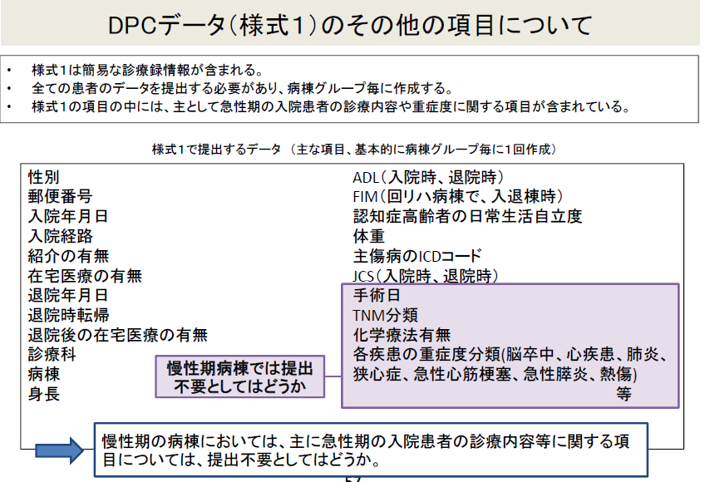
②A101 療養病棟におけるデータ提出加算の内容の見直し
平成29年10月18日 第10回入院医療等の調査・評価分科会資料より

Slide 50
②A101 療養病棟におけるデータ提出加算の内容の見直し
平成29年10月18日 第10回入院医療等の調査・評価分科会資料より

Slide 51
②A101 療養病棟におけるデータ提出加算の内容の見直し
（課題）
•療養病棟は平成26年からデータ提出加算の提出対象病棟となっているが、療養病棟を有する医療機関のうちデータを提出しているのは許可病床200床以上の約40%、許可病床200床未満の約24%であり、病床数は療養病床全体の約25%にあたる。
・慢性期の入院患者のデータ提出に関しては、慢性期の患者の特性の違いに着目した項目の追加や重複する項目の合理化、200床未満の病院でもデータ提出が可能となるような工夫等が必要ではないかとの指摘がなされているところ。
・慢性期の入院患者のデータ提出における視点について、患者特性調査、タイムスタディ調査等の調査結果を用いて検討したところ、
- 慢性期の入院患者において、現在の状態に関係のある傷病の個数は、約８割の患者が４個以下であった。また、調査日から１ヶ月以内に最も医療資源を投入した傷病の発症後経過日数をみると、約７割の患者が181日以上であった。
- 慢性期の患者に特徴的な症状・状態について、医療区分や主治医意見書の項目を参考に、各状態の該当の有無とケア時間との関係をみると、概ね該当している患者が非該当の患者に比べ、ケア時間が長くなる傾向にあった。
- 要介護度や認知症高齢者の日常生活自立度の該当区分をみると、概ね区分が上がるにつれて、ケア時間が長くなる傾向にあった。
等の結果が得られた。
（論点）
〇慢性期病棟の入院患者においてデータ提出を求めるべき項目として、慢性期病棟の入院患者調査等の結果の分析を踏まえた項目（慢性期の患者に特徴的な症状・状態）や、介護との連携に係る項目（要介護度、主治医意見書に含まれる症状・状態等）が想定されるが、どのように考えるか。
 | 項目 | 改定前 | 改定後（予測）
A101 | ・療養病棟入院基本料 データ提出加算 | ・データ提出加算のデータ項目は急性期用に作成されたもので、慢性期特有の「ケア時間」などは入っていない。 | ・療養病棟入院基本料におけるデータ提出加算のデータ項目について、ケア関連等、データの見直しを行う。
平成29年10月18日 第10回入院医療等の調査・評価分科会資料を編集

Slide 52
③ A400 短期滞在手術等基本料の拡大
平成29年10月18日 第10回入院医療等の調査・評価分科会資料より

Slide 53
③ A400 短期滞在手術等基本料の拡大
平成29年10月18日 第10回入院医療等の調査・評価分科会資料より

Slide 54
③ A400 短期滞在手術等基本料の拡大
（課題）
・平成26年度診療報酬改定において、一定程度治療法が標準化し、短期間で退院可能な検査・手術が存在していることを踏まえて、21種類の手術・検査を短期滞在手術等基本料３の対象とした上で、包括範囲を全診療報酬点数とした。
・平成28年度診療報酬改定において、
－ 在院日数の平均＋１SDが5日以内
－ 一定の症例数が存在
－ 入院5日以内の包括範囲出来高実績点数のばらつきが小さい
項目として、「経皮的シャント拡張術・血栓除去術」「体外衝撃波腎・尿管結石破砕術」「ガンマナイフによる定位放射線治療」が短期滞在手術等基本料３の対象に追加された他、「水晶体再建術」「ヘルニア手術」「腹腔鏡下鼠径ヘルニア手術」について、片側・両側の別又は年齢別に評価を区分する等の見直しが行われた。
・平成28年４月～12月のＤＰＣデータを用いて、短期滞在手術等基本料３の対象となっていない手術等の分析を行ったところ、
－ 在院日数の平均＋１SDが5日以内
－ 該当症例数が100件以上
－ 入院5日以内の包括範囲出来高実績点数のばらつきが小さい
のいずれの条件も満たす手術等として、「副腎静脈サンプリング」、「子宮鏡下子宮内膜焼灼術」、「子宮鏡下有茎粘膜下筋腫切出術」、「子宮内膜ポリープ切除術」が挙げられた。
・DPC/PDPSの点数設定方法のうち、D区分については、入院期間（Ⅰ）を1日で固定して点数を設定しており、短期滞在手術等基本料の点数設定と類似している。
（論点）
〇短期滞在手術等基本料の対象となっていない手術等のうち、在院日数が短く、算定点数のばらつきが少ない項目が存在するが、これらの取扱いについてどう考えるか。
○ 短期滞在手術等基本料については、関連する他の報酬項目との整理が必要ではないか。
 | 項目 | 改定前 | 改定後（予測）
A400 | ・短期滞在手術等基本料３ | （対象の拡大） （DPC算定） | ・新規で下記を対象とする D419 5 副腎静脈サンプリング、K863-3 子宮鏡下子宮内膜焼灼術、K872-3 子宮鏡下有茎粘膜下筋腫切出術、K872-3 子宮内膜ポリープ切除 ・DPCの高額薬剤に関わる診断群分類のような入院初期（1日）の短期的な点数で固定するような設定を短期滞在３の対象でも設定していき、DPC算定が可能となるよう変更を行う。
平成29年10月18日 第10回入院医療等の調査・評価分科会資料を編集

Slide 55
④ A205 救急医療管理加算
平成29年10月18日 第10回入院医療等の調査・評価分科会資料より

Slide 56
④ A205 救急医療管理加算
平成29年10月18日 第10回入院医療等の調査・評価分科会資料より

Slide 57
④ A205 救急医療管理加算
平成29年10月18日 第10回入院医療等の調査・評価分科会資料より

Slide 58
④ A205 救急医療管理加算
平成29年10月18日 第10回入院医療等の調査・評価分科会資料より

Slide 59
④ A205 救急医療管理加算
（課題）
・救急医療管理加算については、平成28年度診療報酬改定において、緊急カテーテル治療・検査等が必要なものを加算１の対象に加えるとともに、加算１・２の評価の見直しを行った。
・救急医療管理加算の算定回数の推移をみると、加算の区分が２つに分けられた平成２６年から、加算１の占める割合は減少傾向である。
・救急医療管理加算１の算定患者の内訳をみると、「ウ呼吸不全又は心不全で重篤な状態」の患者が最も多く、次いで「ケ緊急手術、緊急カテーテル治療・検査又はt-PA療法を必要とする状態」が多かった。
・医療機関ごとに救急医療管理加算算定患者のうち加算２算定患者の占める割合の分布をみると、加算２の算定患者割合は医療機関ごとに幅広い分布を示した。
・救急車入院患者のうち救急医療入院患者の占める割合の医療機関毎の分布を見ると、医療機関ごとに幅広い分布を示した。
・救急車入院患者のうち救急医療管理加算算定患者の占める割合の分布を都道府県ごとにみると、割合の最も高い県と低い県では、３倍以上の差が見られた。
・救急医療管理加算を算定された患者のうち、3日以内に退院する患者が一定数存在した。
・救急車で搬送された呼吸不全のない肺炎患者のうち、救急医療管理加算を算定した患者の割合を医療機関ごとにみると、医療機関によって割合の幅広い分布がみられた。
・救急患者に関する指標の例として、救命救急センターにおける充実段階評価の調査での基準などがある。
（論点）
〇救急医療管理加算の算定状況が、医療機関ごとでばらつきが見られていること等の分析を踏まえ、既に、救急医療現場で用いられて
いる指標等を参考に、救急医療管理加算の対象患者についても、分析を行ってはどうか。
 | 項目 | 改定前 | 改定後（予測）
A205 | ・救急医療管理加算 | ・救急医療管理加算対象の重篤な患者も3日以内に退院する患者が一定数存在している。 ・医療機関比較では算定件数にバラつきが見られる。 | ・救命救急センター充実段階評価基準に切り替えてはどうか。 （継続分析を行う。平成32年改定か？）
平成29年10月18日 第10回入院医療等の調査・評価分科会資料を編集

Slide 60
⑤ A226－2 緩和ケア診療加算
平成29年10月4日 第362回中央社会保険医療協議会総会資料より

Slide 61
⑤ A226－2 緩和ケア診療加算
平成29年10月4日 第362回中央社会保険医療協議会総会資料を編集

Slide 62
⑤ A226－2 緩和ケア診療加算
平成29年10月4日 第362回中央社会保険医療協議会総会資料より

Slide 63
⑤ A226－2 緩和ケア診療加算
（課題）
【非がん患者に対する緩和ケアにおける課題】
• 現行では、悪性腫瘍（がん）又は後天性免疫不全症候群（AIDS）の患者を対象とした緩和ケア診療が、緩和ケア診療加算として、診療報酬で評価されている。
• 終末期に緩和ケアを必要とする者の疾患別割合については、１位循環器疾患（38％）、２位がん（３４％）となっている。
• 進行した心不全の終末期においては、呼吸困難、倦怠感、痛みなどの身体的苦痛が、がんと共通して頻度が高い。
• 進行した心不全に対して、緩和ケアチームが継続的に支援することで、心不全の患者のQOLに関する複数の指標で、スコアが改善したとの報告がある。
【在宅緩和ケアにおける課題】
・末期のがん患者に在宅で緩和ケアを提供する場合、呼吸困難感などのために、酸素療法が必要となる場合があるが、酸素療法に係る在宅酸素療法指導管理料や材料加算が算定できない場合がある。
（論点）
〇進行した心不全の患者に対する緩和ケアについても、現行の末期のがん患者等への緩和ケアに対する診療報酬上の評価を踏まえつつ、評価を検討してはどうか。
 | 項目 | 改定前 | 改定後（予測）
A226-2 | ・緩和ケア診療加算 | ・悪性腫瘍（がん）又は後天性免疫不全症候群（AIDS）の患者を対象 | ・進行した心不全の終末期の患者を対象に加える。 ・緩和ケアチームへの管理栄養士の参加
平成29年10月4日 第362回中央社会保険医療協議会総会資料を編集

Slide 64
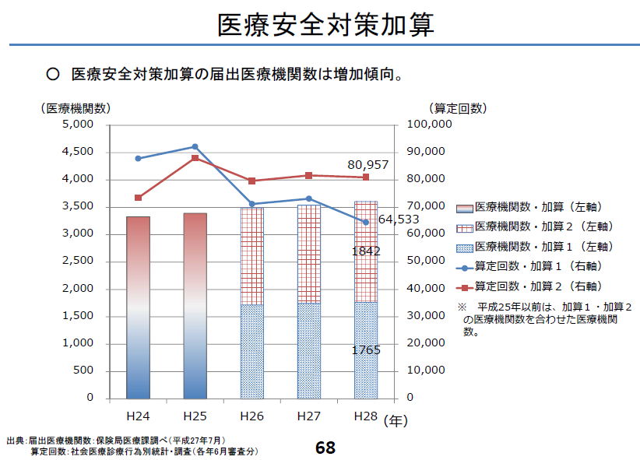
⑥ A234 医療安全対策加算
平成29年10月11日 第363回中央社会保険医療協議会 総会資料より

Slide 65
⑥ A234 医療安全対策加算
平成29年10月11日 第363回中央社会保険医療協議会 総会資料より

Slide 66
⑥ A234 医療安全対策加算
（課題）
【医療安全対策の現状】
• 医療安全対策として、平成27年10月より、医療機関において発生した死亡又は死産事例を対象とした医療事故調査制度が開始した。
• 平成28年６月の医療法施行規則改正において、特定機能病院の承認要件の見直しが行われ、特定機能病院において専従の医師、薬剤師及び看護師を配置した医療安全管理部門の設置が義務づけられた。
• 特定機能病院以外の医療機関においても、医療安全管理部門に医師が専従で関与することにより、医療事故調査における有効な再発予防策の立案など、より高度な医療安全体制に係る指標が有意に増加することが示されている。
【診療報酬上の評価】
• 現行の診療報酬では、医療安全対策加算で、医療機関におけるより高度な医療安全体制を評価しており、約3,500の医療機関が算定している。
• 現行の医療安全対策加算では、医師の配置は要件となっていない。
（論点）
〇医療機関における医療安全対策推進の観点から、専従の医師、薬剤師及び看護師等を医療安全管理部門に配置している場合について、医療安全管理者の配置の現状も踏まえつつ、医療安全対策加算の評価の見直しを検討してはどうか。
 | 項目 | 改定前 | 改定後（予測）
A234 | ・医療安全対策加算 | ・医師の配置は施設基準となっていない。 ・特定機能病院では、専従の医師、薬剤師及び看護師を配置した医療安全管理部門の設置が義務付けとなっている。 ・医療安全に医師が専従で関与することにより、有効な再発防止立案などより高度な医療安全体制に関わる指標が有意に増加する。 | ・医療安全対策加算に医師の専従区分を追加する。 ※医師不足のなかでは専従は非常に厳しいとの意見が多く、専任になる可能性や特定機能病院のみ限定となる可能性もある。
平成29年10月11日 第363回中央社会保険医療協議会総会資料を編集

Slide 67
⑦ A234－2 感染防止対策加算
平成29年10月4日 第362回中央社会保険医療協議会総会資料より

Slide 68
⑦ A234－2 感染防止対策加算
平成29年10月4日 第362回中央社会保険医療協議会総会資料より

Slide 69
⑦ A234－2 感染防止対策加算
平成29年10月4日 第362回中央社会保険医療協議会総会資料を編集

Slide 70
⑦ A234－2 感染防止対策加算
（課題）
•薬剤耐性（AMR）については、新たな耐性菌の出現と世界的な拡大などから、国際的にもAMR対策が重要な課題となっており、我が国では2016年にAMR対策アクションプラン（2016－2020）が公表され、政府横断的な取り組みを推進している。
• 感染防止対策加算では、医療機関における院内感染防止対策やサーベイランス事業によるモニタリングなどの取り組みを評価しており、届出医療機関数は加算１は1,174、加算２は2,647で、増加傾向である。
• 感染症のトレーニングを受けた医師、薬剤師、看護師、臨床検査技師などから構成される抗菌薬適正使用支援チーム（AST）が、抗菌薬を投与されている入院患者に対して、適正使用に関する評価も含めて介入することで、感染症発生率・死亡率の低下や、抗菌薬使用量が低下するといった研究報
告がある。
（論点）
〇薬剤耐性（AMR）対策の推進、特に抗菌薬の適正使用の推進の観点から、現行の感染防止対策加算を参考としつつ、抗菌薬適正使用支援チーム（AST）の取り組みの推進に資する評価を検討してはどうか。
 | 項目 | 改定前 | 改定後（予測）
A234-2 | ・感染防止対策加算 | ・ICT（感染制御チーム）が主として活動している。 ・薬剤耐性（AMR)対策には、AST（抗菌薬適正使用支援チーム）の介入が有効。 | ・薬剤耐性（AMR）対策の観点から、抗菌薬適正使用支援チーム（AST）の加算を新たに設ける。 ・ASTの活動内容は、「介入、抗菌薬使用の最適化、微生物・臨床検査の利用、抗菌薬適正使用支援の評価測定、特殊集団の選択と抗菌薬適正使用診断の集中、教育・啓発」
平成29年10月4日 第362回中央社会保険医療協議会総会資料を編集

Slide 71
⑧ F100 処方料（医療用保湿剤の処方量）
平成29年11月1日 第367回中央社会保険医療協議会 総会資料を編集

Slide 72
⑧ F100 処方料（医療用保湿剤の処方量）
（課題）
• 血行促進・皮膚保湿剤（ヘパリンナトリウム、ヘパリン類似物質）について、美容目的で使用されている実態があるとの指摘があり、学会等より適正
使用に係る注意喚起がなされている。
• ヘパリン類似物質について、一度に大量に処方されている実態も認められる。ただし、全身型アトピー性皮膚炎や魚鱗癬などで多量の保湿剤が必要となる患者も存在することに留意が必要である。
（論点）
〇血行促進・皮膚保湿剤（ヘパリンナトリウム、ヘパリン類似物質）の使用実態等を踏まえ、医療用保湿剤の適正使用について、どう考えるか。
 | 項目 | 改定前 | 改定後（予測）
F100 | ・処方料 薬剤の処方量 | ・平成28年改定で湿布薬70枚までの規程を追加。 | ・血行促進・皮膚保湿剤（ヘパリンナトリウム、ヘパリン類似物質）などの医療用保湿剤について、処方量を制限する。
平成29年11月1日 第367回中央社会保険医療協議会 総会資料を編集

Slide 73
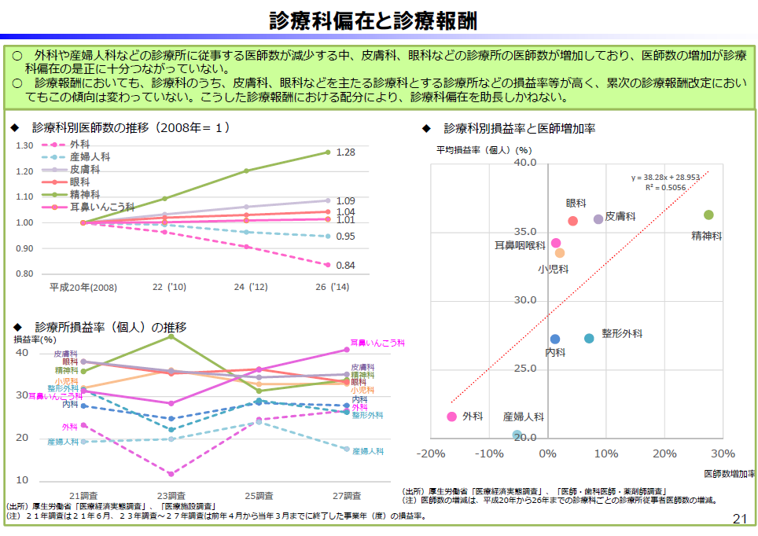
⑨処置・検査・手術 皮膚科、眼科の診療点数の調整
平成29年10月25日 財政制度等審議会・財政制度分科会資料を編集

Slide 74
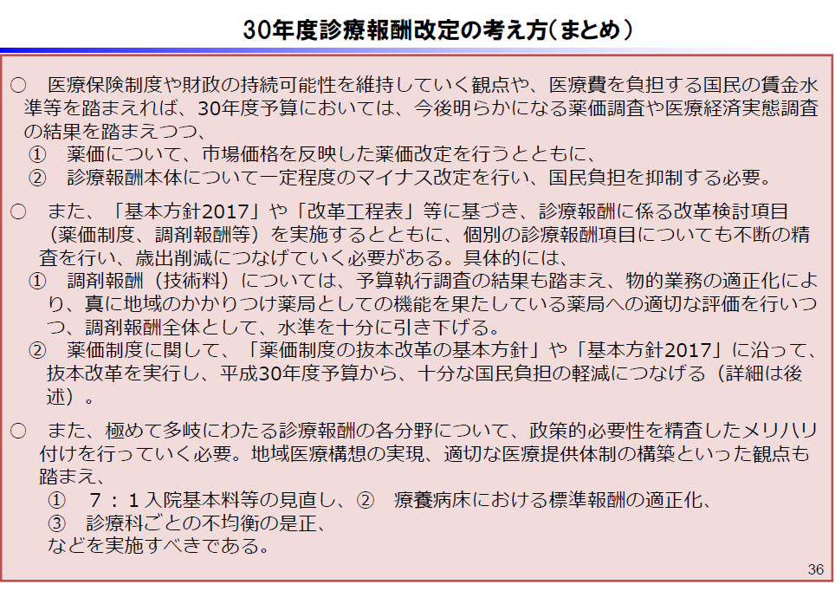
⑨処置・検査・手術 皮膚科、眼科の診療点数の調整
 | 項目 | 改定前 | 改定後（予測）
処置・検査 手術 | ・一定の診療科の処置／検査 | ・皮膚科、眼科などを主たる診療科とする診療所の利益率が高い。 | ・皮膚科、眼科に関する処置・検査・手術について、報酬を減点する。
平成29年10月25日 財政制度等審議会・財政制度分科会資料を編集

Slide 75
⑩施設基準の届出（オンライン化）
平成29年7月12日 第356回中央社会保険医療協議会 総会資料より

Slide 76
⑩施設基準の届出（オンライン化）
平成29年7月12日 第356回中央社会保険医療協議会 総会資料より

Slide 77
⑩施設基準の届出（オンライン化）
（課題）
•施設基準の届出項目や手続き等は、更に合理化する余地がある。
告示や通知等の記載に曖昧な部分があり、算定可否の判断に苦慮する場合がある。
（現状）
〇施設基準の届出や様々な報告については、これまでの診療報酬改定において、重複していた内容の届出を省略する、記載項目を減らすといった対応を図ってきた。
○ また、告示・通知等の記載についても、一定程度、その内容の明確化を図るとともに、可能な限り迅速に告示・通知等を示すことに努めてきた。
（対応案）
○ 平成30 年度診療報酬改定の具体的な内容を見据えながら、改定に向けて検討を進め、施設基準の届出項目や手続き等について、届出の省略や手続きの簡素化など、さらなる合理化を進める。
○ 30 年度以降の改定においても、継続的に効率化・合理化を図っていくとともに、施設基準の届出や報告・受理通知等のオンライン化について、対応を進めていく。
 | 項目 | 改定前 | 改定後（予測）
共通 | ・施設基準の届出 | ・厚生局へ様式を作成し紙ベースで提出している。 （届出、報告、受理通知など） | ・平成30年度以降、オンライン化を進めて行く。
平成29年9月27日 第361回中央社会保険医療協議会 総会資料を編集

Slide 78
５．病院経営について
現状と今後

Slide 79
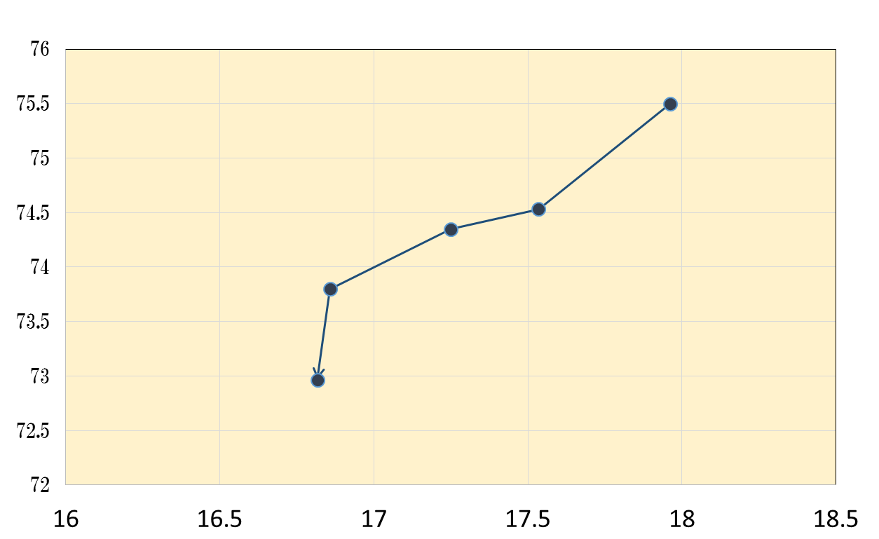
一般病院の平均在院日数と病床利用率の動向
（暦年平均）
病床利用率（％）
平成23年
平成24年
平成25年
平成26年
平成27年（1‐6月）
平均在院日数（日）
出所： 患者調査を基に
保健医療経営大学 白木秀典教授作成

Slide 80
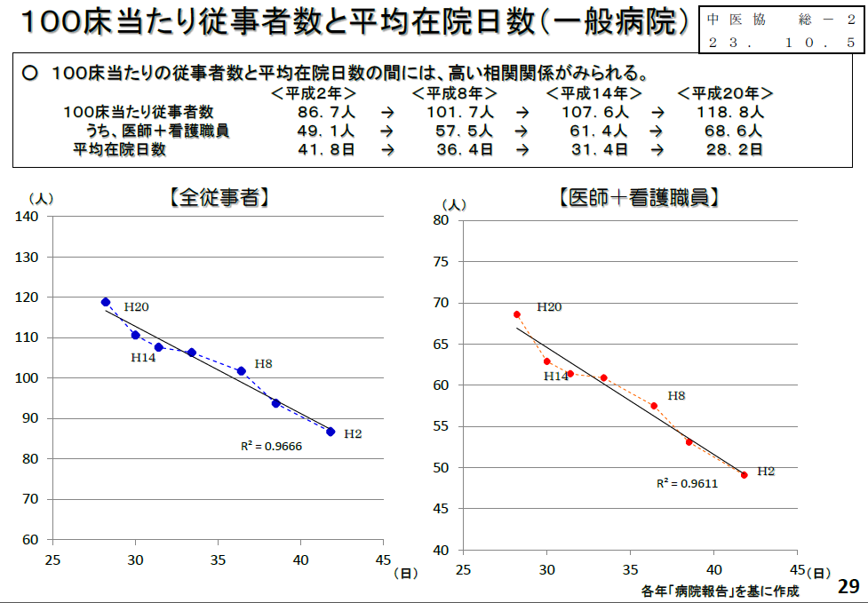
Notes:
医療の質の向上の中心は、結局在院日数の短縮につながっています。
中医協の資料でも、100床当たりの従業者の投入量と平均在院日数の
短縮とは非常に強い相関があります。

Slide 81
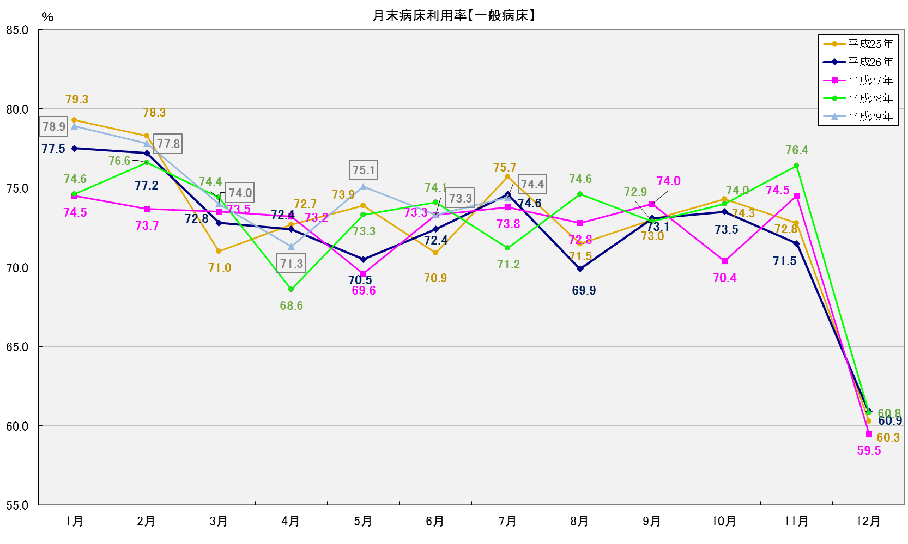
❐ 一般病床の利用率の年次推移
➢ 一般病床の利用率の年次推移では、平成29年の利用率が上昇傾向にある。

Slide 82
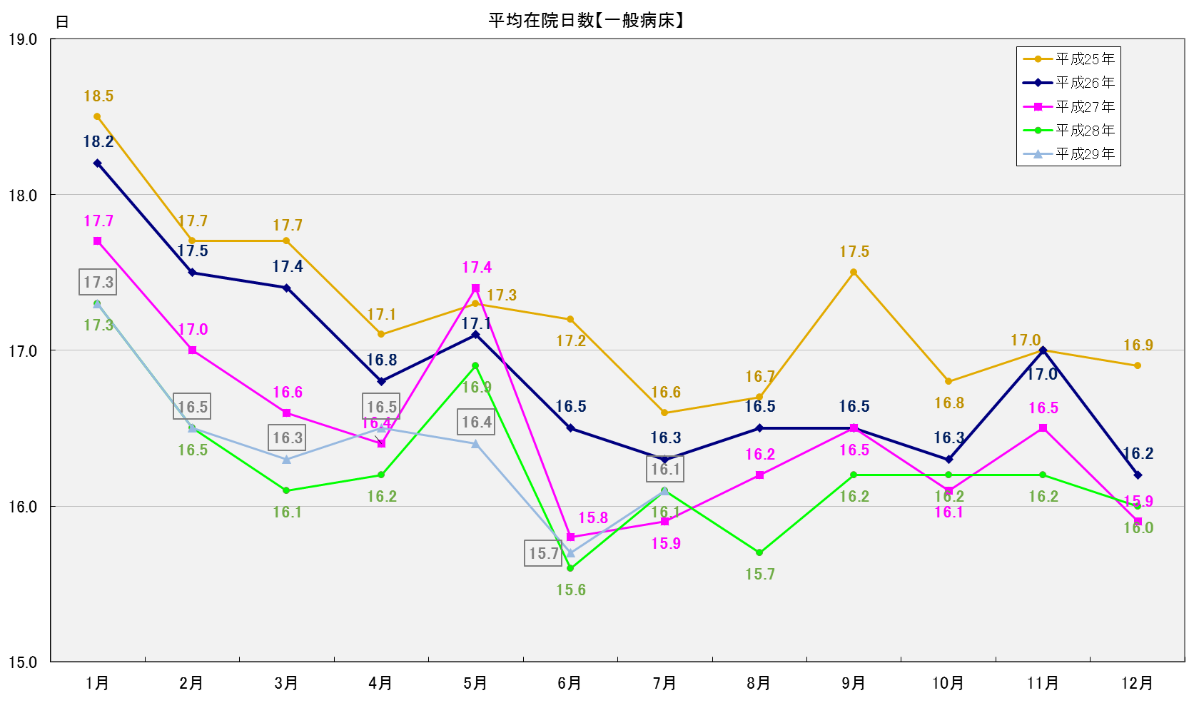
❐ 一般病床の平均在院日数の年次推移
➢ 一般病床の在院日数の年次推移では、平成29年の利用率だけが上昇傾向にある。

Slide 83
❐ 医療機関の経営悪化（現状でも赤字 ＋ 2018年度マイナス改定）
➢ どの入院基本料算定病院も赤字の状況。給与費の伸びが大きな負担になっている。
平成28年度収支（第２１回医療経済実態調査（医療機関等調査）報告

Slide 84
❐ 経営対策
＜費用対効果を考える＞
① 延患者数に見合わないチーム医療体制を組んでいませんか？
② ①関連として、延患者数に見合わない専従者が多くいませんか？
③ 加算の収益と人員数を再計算していますか？
④ 加算のランクを落とした場合の費用対効果を計測していますか？
⑤ 非常勤医師の費用対効果を計測していますか？
＜コストを低減化する＞
① 残業を低減化するための努力をしていますか？（次ページ参照 1例））
② 人件費高騰で委託費が増加していませんか？
＜組織体制＞
① 院内に経営企画部門、スタッフがいますか？
② 医局を説得しようとしていませんか？

Slide 85
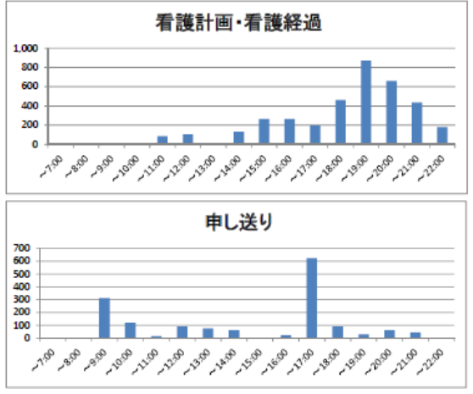
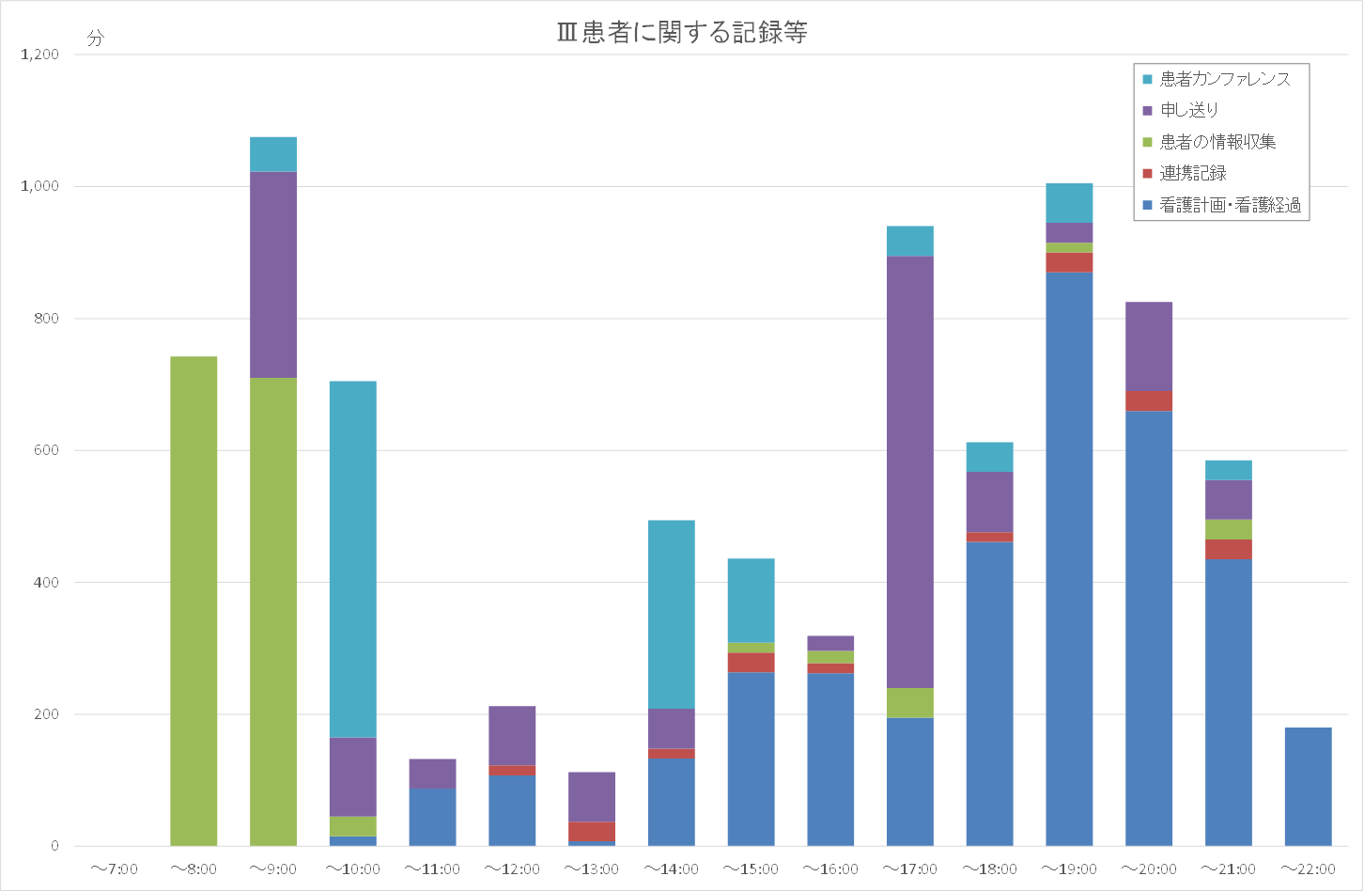
❐ 固定費（人件費）低減策として金額の大きい超過勤務の原因究明
➢看護業務量調査の実施から夕方以降の記録時間が多いことが判明
＜抽出したもの＞

Slide 86

❐ 8カ月の対策実施後
改善前
～22:00
病院全体では、看護師の
超過勤務手当が半減
手法は当日簡単にご説明します。
～19:00
～20:00
～21:00
～22:00
改善後
（同じ病棟）
～20:00

Slide 87






201８年以降の方向性（2012年以降方針は変わらない）
医療・介護の提供体制の将来像の例～機能分化し重層的に住民を支える医療･介護サービスのネットワーク構築～
○日常生活圏域内において、医療、介護、予防、住まいが切れ目なく、継続的かつ一体的に提供される「地域包括ケアシステム」の確立を図る。
○小・中学校区レベル（人口１万人程度の圏域）において日常的な医療・介護サービスが提供され、人口20～30万人レベルで地域の基幹病院機能、
都道府県レベルで救命救急・がんなどの高度医療への体制を整備。
医療提供体制の充実と重点化・効率化
都道府県域から市町村域まで、重層的に医療サービスを提供
＆
地域包括ケアの実現（包括的ケアマネジメントの機能強化）
※ 体制整備は被災地のコミュニティ復興において先駆的に実施することも検討
市町村レベル：
主治医（総合医を含む）による日常の診療対応
小・中学校区レベル（※）：
日常生活の継続支援に必要な医療・介護サービス提供体制
複合型サービス
地域密着型特養
診療所の機能強化
外来・往診、在宅支援
小規模多機能
ｸﾞﾙｰﾌﾟﾎｰﾑ
地域の多様な
ニーズに対応
特養、老健施設等
訪問看護
地域で安心して暮らし続けられるよう整備
地域に密着した病院
在宅医療連携拠点機能
包括的
マネジメント
機能
人口20～30万レベル：
救急病院など地域の基幹病院を中心とする
医療機関のネットワーク
専門医療に
円滑に紹介
地域包括支援ｾﾝﾀｰ
ケア付き
高齢者住宅
早期の地域復帰
・家庭復帰
地域連携の強化
かかりつけ医
30分以内に訪問
機能分化・連携強化、効率化・重点化
緊急時も確実
に入院可能
連携
救急患者の
確実な受入れ
ｹｱﾏﾈｰｼﾞｬｰ
自らの住まいで
終末期まで生活
（医療・介護の連携）
休日・深夜でも安心
24時間
地域巡回型
訪問ｻｰﾋﾞｽ
救急病院
・専門病院
リハビリ等を
担う病院
在宅療養支援診療所、有床診療所、薬局等
医師数増などの
強化・重点化
リハ機能の強化
速やかな在宅復帰
認知症等
専門医療へ
円滑な紹介
医療人材
介護人材（ﾍﾙﾊﾟｰ等）
在院日数減
新しい公共（ﾊﾟｰﾄﾅｰｼｯﾌﾟ）＝地域の支え合い
認知症サポーター
生活・介護支援サポーター
NPO、住民参加等
都道府県レベル：
救命救急、高度な医療など広域ニーズへの対応体制整備
がん治療や高度先進医療
ドクターヘリなど広域救急
高度な医療を提供する病院
※ 人口1万人程度の圏域
出典：平成23年9月16日 第45回社会保障審議会医療保険部会 次期診療報酬改定の基本方針の検討について （参考資料）

